Slide 1
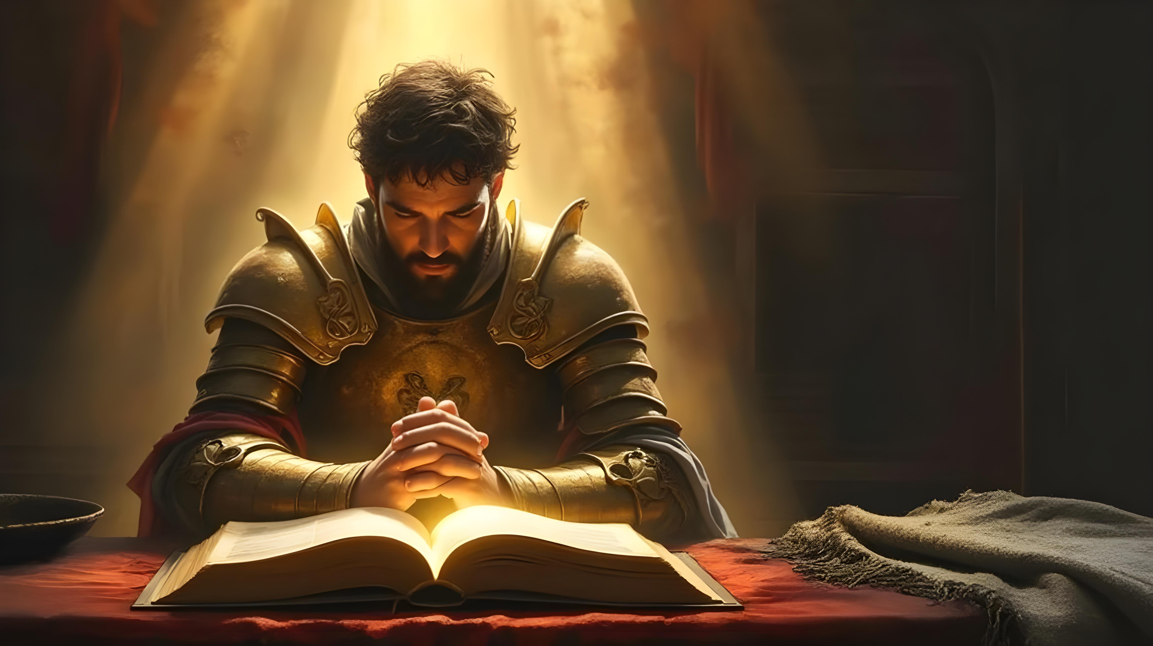
FUNU NAIN
SIRA NIA ORASAUN
Lisaun 6 ba 9 Maio 2026

Slide 2

“Hau hadomi NAI, tamba Nia rona ona hau nia lian no hau nia pedidu. Tamba Nia see Nia tilun hodi rona hau, nune’e duni durante hau nia moris tomak hau sei bolu ba Nia.” (Salmo 116:1-2)

Slide 3


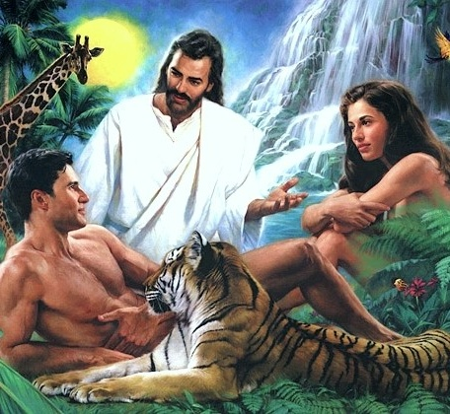

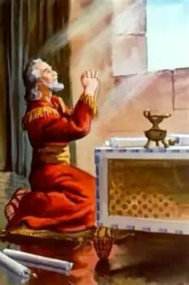
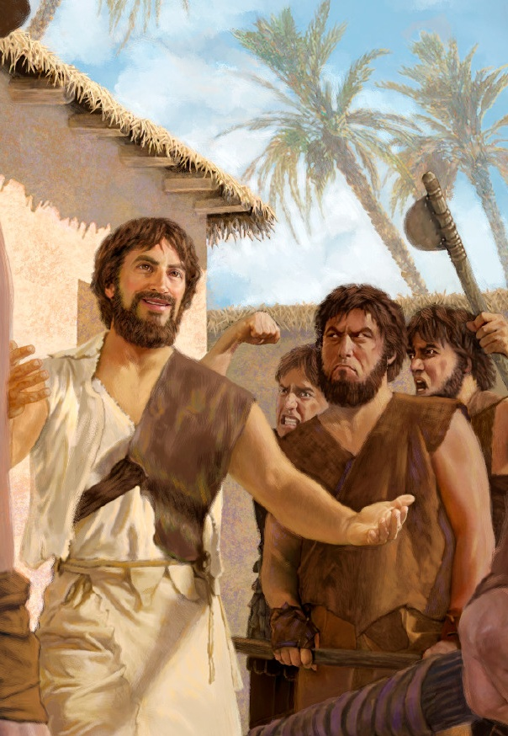
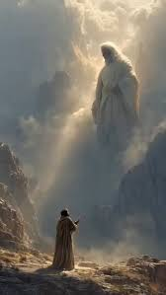







Buat hotu-hotu ne’ebe iha iis moris, inklui umanidade, kria husi Maromak ho abilidade atu komunika ba malu, no ho Nia.
Hafoin Adao no Eva halo sala, Infelismente ita ema lakon ona kbiit atu koalia diretamente ho Maromak.
Maibe Maromak husik hela prezente ida mai ita. (Telefone) ida ne’ebe permite ita atu kontinua komunika ho Nia: “orasaun.”
Daniel, Enok, no Moises mak ezemplu kona ba oinsa ita bele uza prezente boot neʼe.
Daniel:
  Orasaun iha tempu perigozu.
  Orasaun iha postura ne’ebe loos.
Enok:
  Moris ho orasaun.
Moises:
  Koalia ho Maromak.
  Orasaun intersesaun nian.

Slide 4
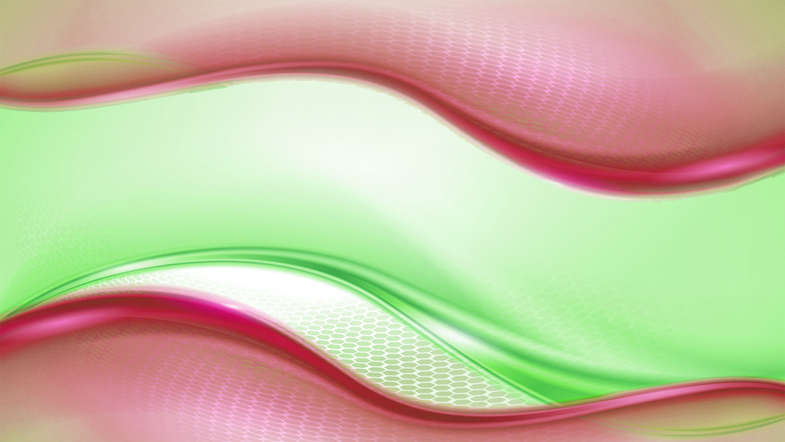
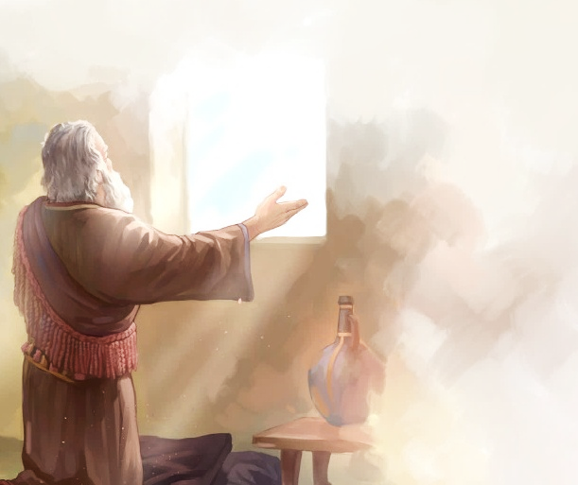
DANIEL

Slide 5

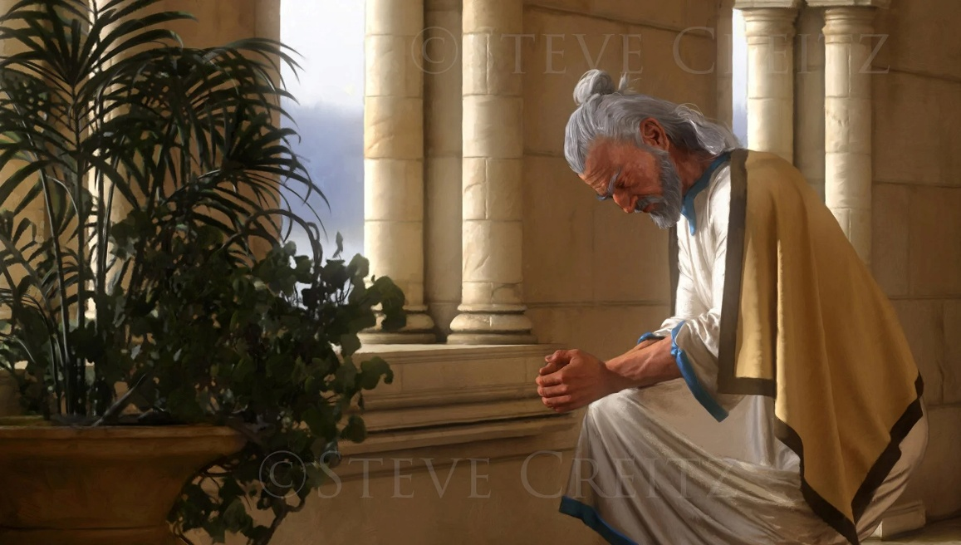
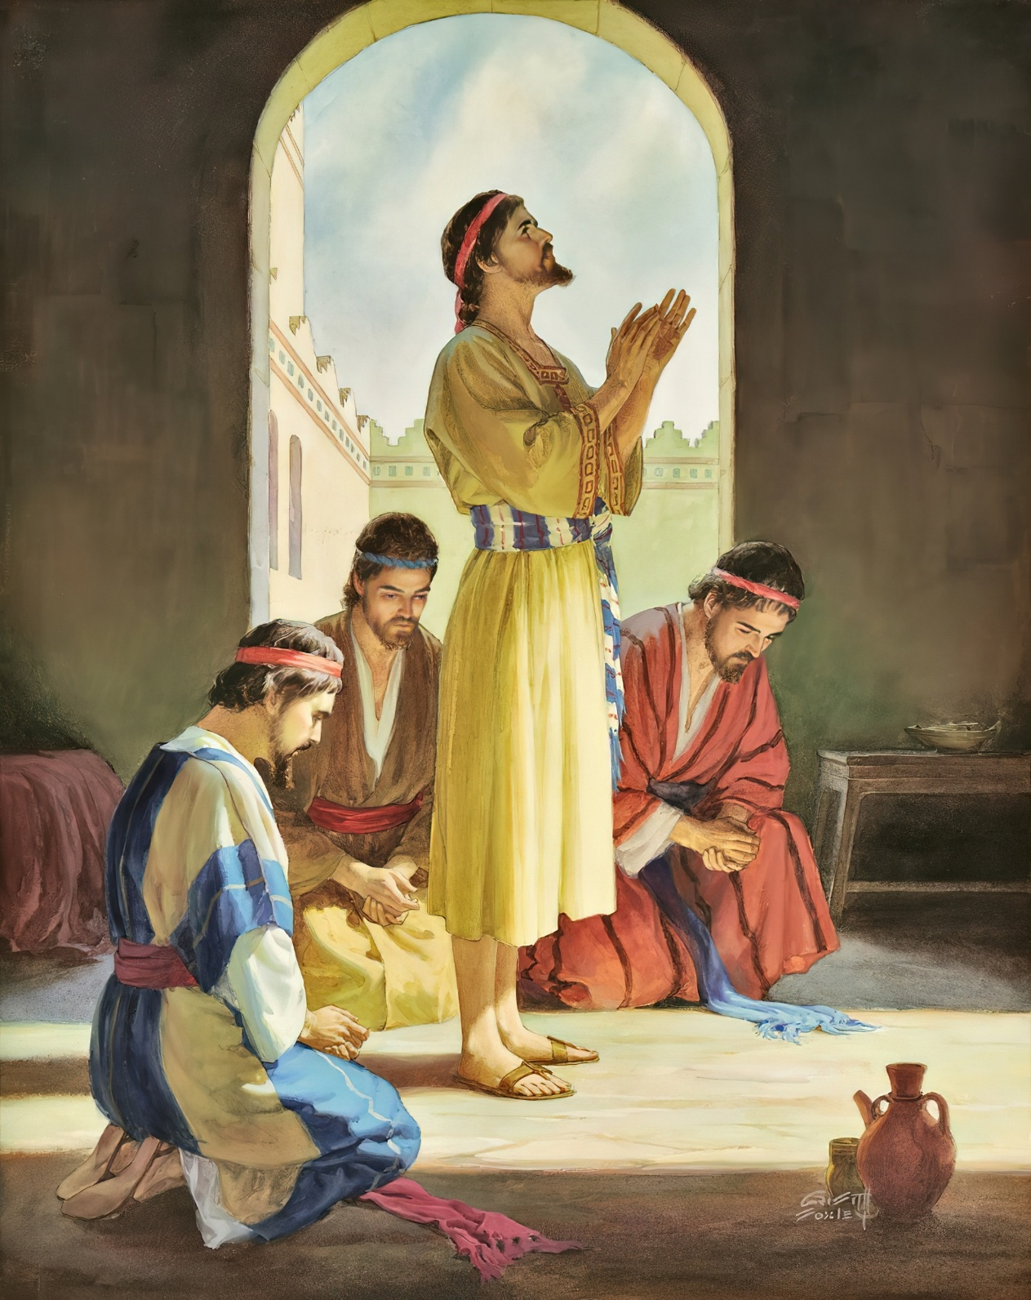
















ORASAUN OHA TEMPU PERIGOZU SIRA
“Ho nune’e hau foti oin ba Nai Maromak hodi harohan, no halo jejun, hatais deit karon no tau ahi kdesan iha ulun (Daniel 9:3)
Tanba ninia konfiansa iha Maromak, Daniel hetan intelijensia, abilidade atu interpreta mehi sira, no matenek (Dan. 1:8, 17, 20). Bainhira nia moris no nia belun sira nia moris iha perigu laran, nia fila ba Maromak iha orasaun (Dan. 2:17-23).
Aleim moris iha orasaun, karakteristika saida deit mak ita hetan iha Daniel nia moris? (Dan 6:3-5)
Administrador
ne’ebe diak
Inte-
gridade
DILIGENTE
La Halo
Subornu
CONFIAVEL
HONRADU
FIEL no LEAL
La hatudu
hahalok aat

Slide 6

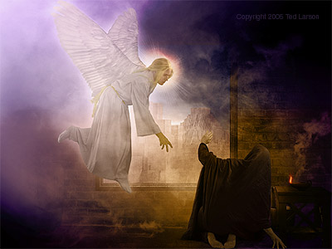
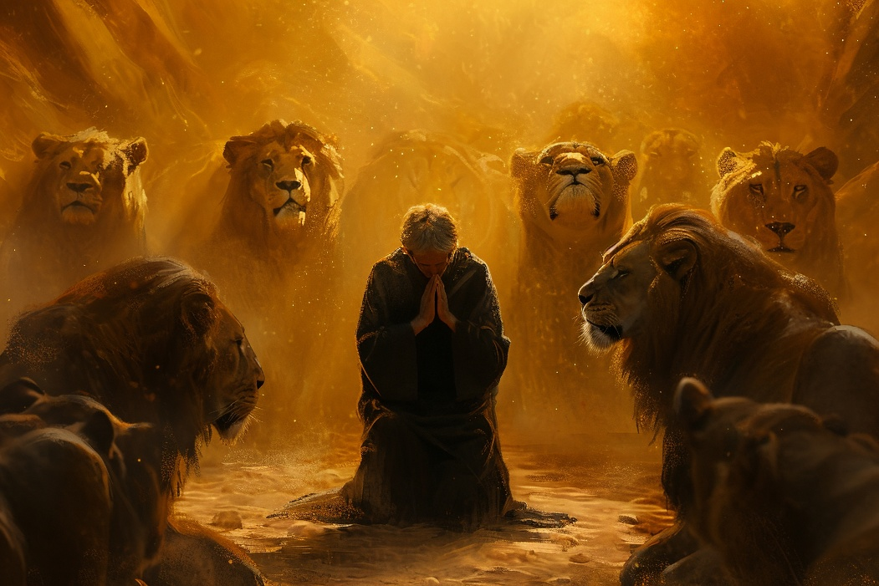
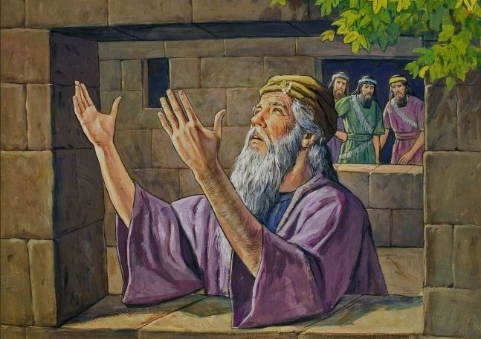
ORASAUN IHA TEMPU PERIGOZU
“Ho nune’e hau foti oin ba Nai Maromak hodi harohan, no halo jejun, hatais deit karon no tau ahi kdesan iha ulun” (Daniel 9:3)
Lalehan fo atensaun ba Daniel nia orasaun (Dan. 9:20-23; 10:12). Tan deit atu hakotu lasu ida ne'e maka nia inimigu sira hakarak estraga nia (Dan. 6:5-7).
Daniel nafatin halo orasaun wainhira nia inimugu sira ameasa atu oho nia (Dan. 6:10):
Nia konsistente, orasaun dala tolu iha loron ida.
Ida ne'e previzivel, loke nia janela ba Jeruzalem.
Nia halo orasaun ho nia ain tuur nudar abitu espesifiku;
Nia foka ba agradesimentu no harohan.

Slide 7

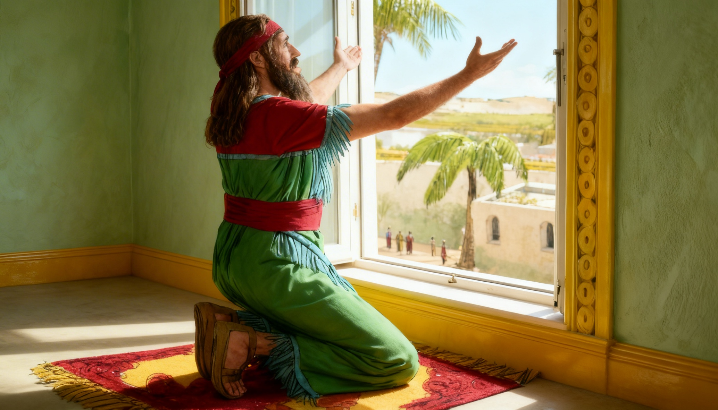

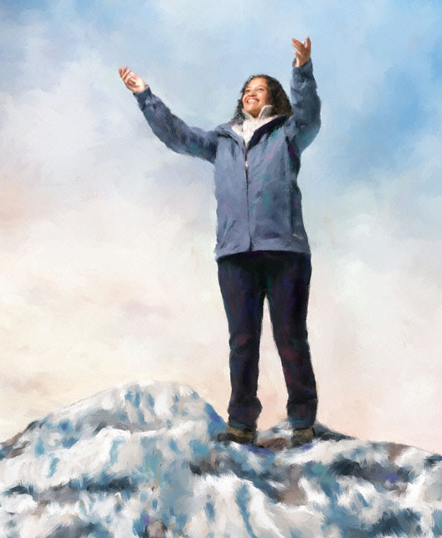
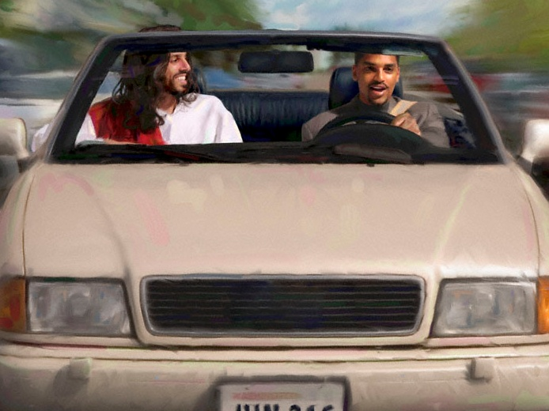
ORASAUN IHA POSTURA NE’EBE LOS
“Bainhira Daniel rona katak surat regulamentu ne’e asina ona, entaun nia fila-fali ba nia uma. Iha nia kuartu laran iha janela sira ne’ebe nakloke no hateke ba rai Jerusalem; iha loron ida nia hakneak, halo orasaun o hahii ba nia Maromak dala tolu, hanesan bai-bain ne’ebe nia sempre halo ona” (Daniel 6:10)
Kuandu ita halo orasaun, ita koalia ba Maromak hanesan ita koalia ba belun ida. Maibe, Maromak la hanesan ho ita. Nia mak Liurai Universu nian.
Tan neʼe, ​​Daniel nia toman mak hakruk iha Nia oin hodi halo orasaun, hodi rekonese Nia nudar ninia Nain.
Maski ita bele halo orasaun ba Maromak iha sirkunstansia hotu no iha tempu saida deit, maibe laos sempre posivel ka nesesariu atu halo nuneʼe.
Taka matan permite ita atu konsentra liutan iha orasaun, maibe iha sirkunstansia balu, ida ne’e la posivel (lao, lori kareta, nst).
Importante mak ita hatoʼo orasaun ho respeitu neʼebe merese ba Maromak.

Slide 8

ORASAUN HO POSTURA NE’EBE LOS
“Bainhira Daniel rona katak surat regulamentu ne’e asina ona, entaun nia fila-fali ba nia uma. Iha nia kuartu laran iha janela sira ne’ebe nakloke no hateke ba rai Jerusalem; iha loron ida nia hakneak, halo orasaun o hahii ba nia Maromak dala tolu, hanesan bai-bain ne’ebe nia sempre halo ona” (Daniel 6:10)
Iha BIblia ita hetan ezemplu kona ba ema neʼebe halo orasaun iha dalan oi-oin, tuir sira nia situasaun partikular.
Jeosafat halo orasaun iha povu nia oin.
(2 Kronikas 20:5)
David tuur iha Maromak nia oin hodi agradese
(2 Samuel 7:18).
Salomao orasaun iha nia ain tuur, ho liman foti aas.
(1 Reis 8:54)
Povu hakruk ba rai hodi harohan (Neemia 8:6)
Neemias halo orasaun ho laran iha liurai nia oin
(Neemia 2:1-4)
David halo orasaun, hakruk iha nia kama.
(1 Reis 1:47)
La haree ba ita nia pozisaun, Biblia enkoraja ita atu nafatin halo orasaun (1 Tes. 5:17), ho persistensia (Kol. 4:2), no be-beik (Rom. 12:12).

Slide 9

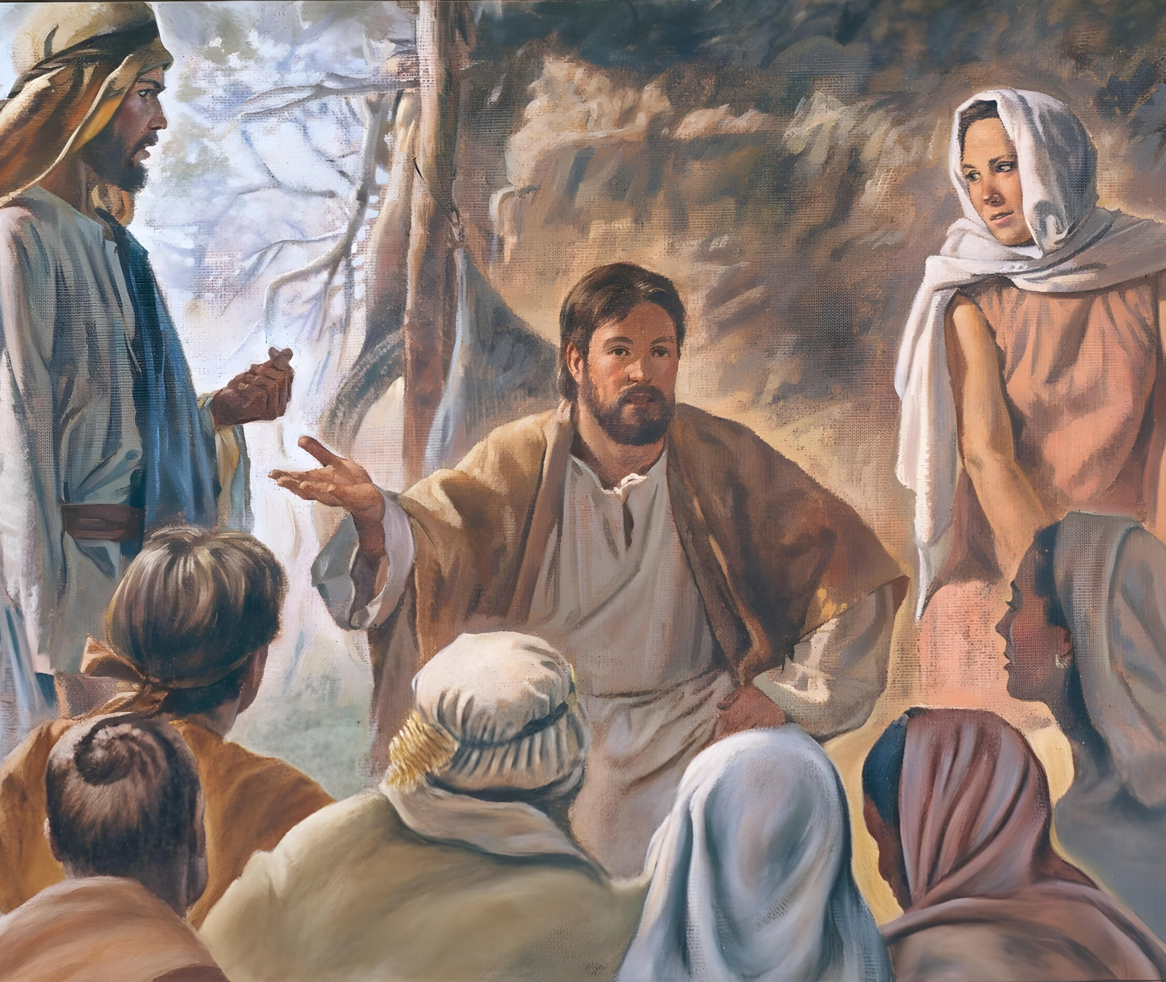
ENOK

Slide 10

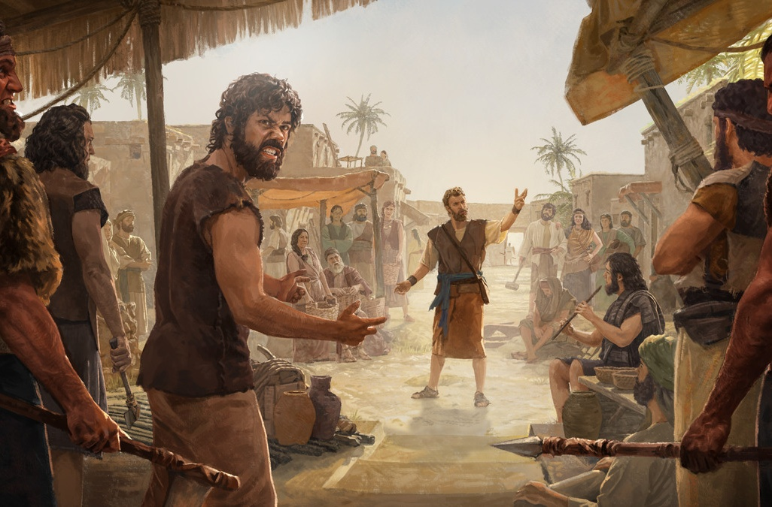
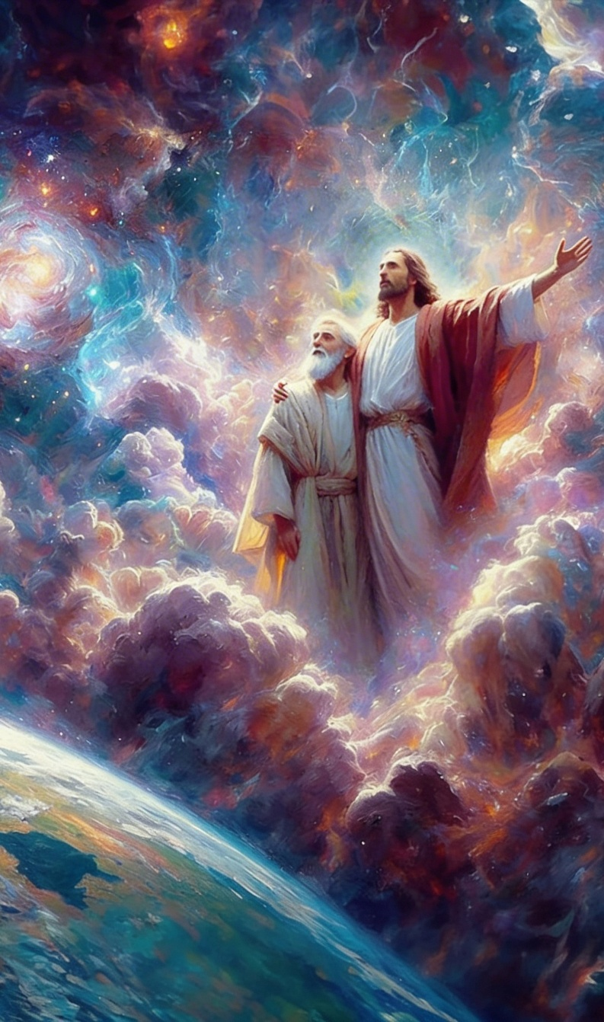
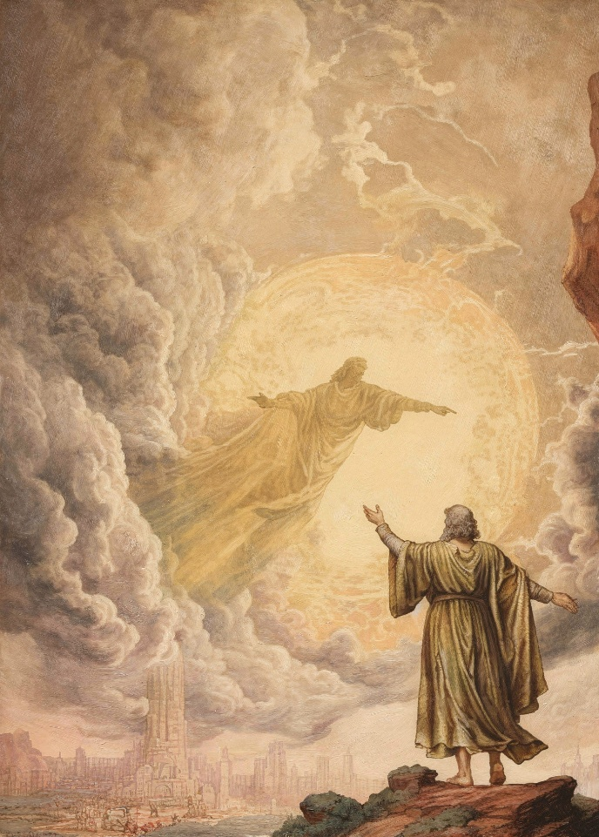
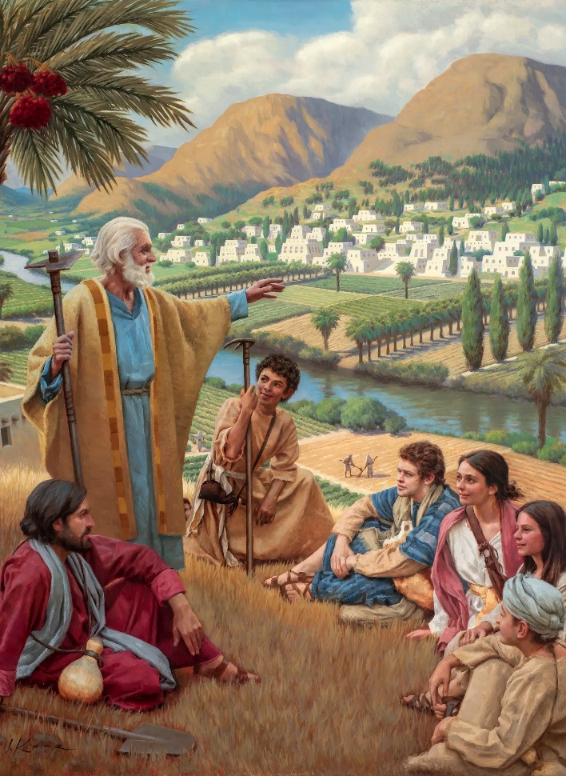
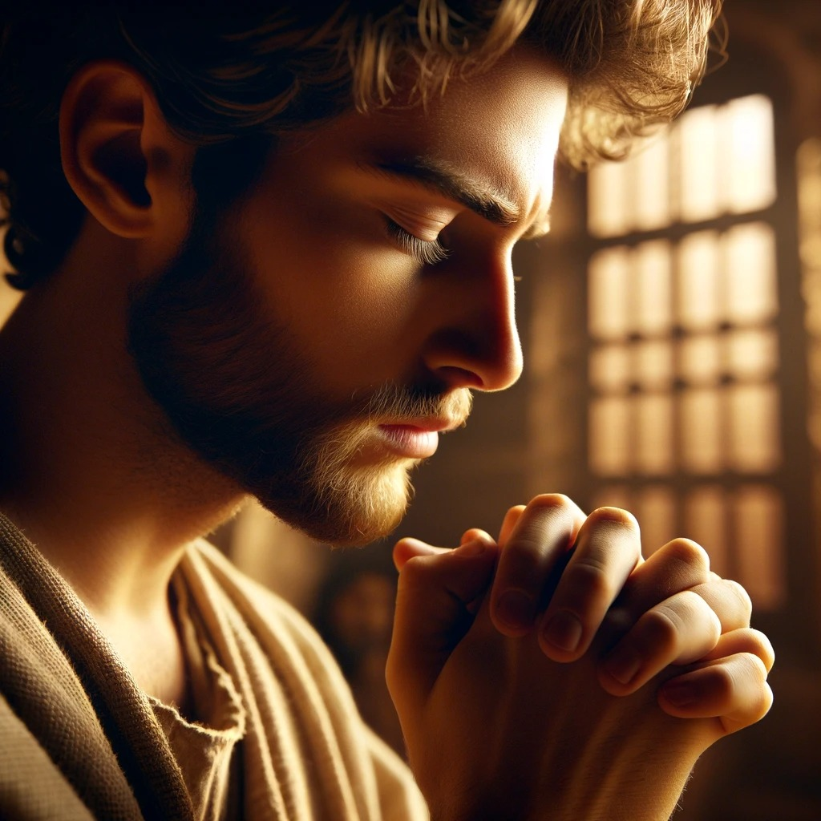
MORIS HO ORASAUN
“Enok lao hamutuk ho Maromak depois nia laiha ona, tamba Maromak foti nia" (Genesis 5:24)
Enok moris iha tempu neʼebe susar, bainhira hahalok aat aumenta ba bebeik antes be sa’e. Bainhira nia oan mane moris mai, nia komprensaun kona ba Maromak ne’e aumenta, no nia komuniaun ho Maromak aumenta ba bebeik (Gen. 5:21-24).
Orasaun mak fator importante ida iha relasaun ida ne'e. Kuandu nia serbisu sai maka'as no urjente liutan, nia orasaun sira sai konstante no maka'as liutan. Dalaruma, nia retira ba fatin izoladu sira atu iha komuniaun liutan ho Maromak. Maibe, nia sempre fila ba povu nia leet hodi fahe nia konesimentu kona ba Maromak..
Maromak rona ita iha tempu hotu-hotu. Laiha buat ida iha mundu ida ne’e, mak sai bareira ba Maromak atu labele hare no rona ita. Ita bele hatoʼo ita nia orasaun liu husi liafuan (ida neʼe sei ajuda ita nia konsentrasaun), ka ita bele halo ida neʼe ho laran deit (ida neʼe ajuda ita atu fo sai ita nia hanoin sira hotu). Buat neʼebe importante mak nunka para atu komunika ho Maromak liu husi orasaun.

Slide 11

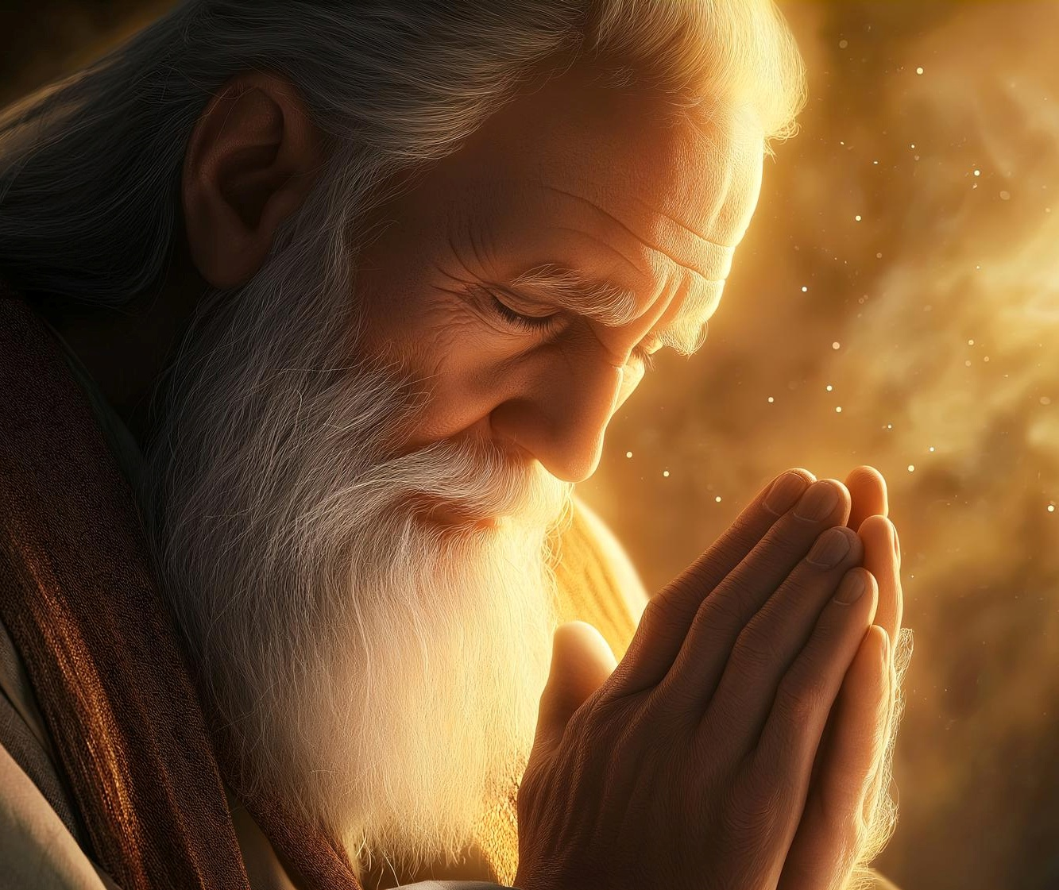
MOISES

Slide 12

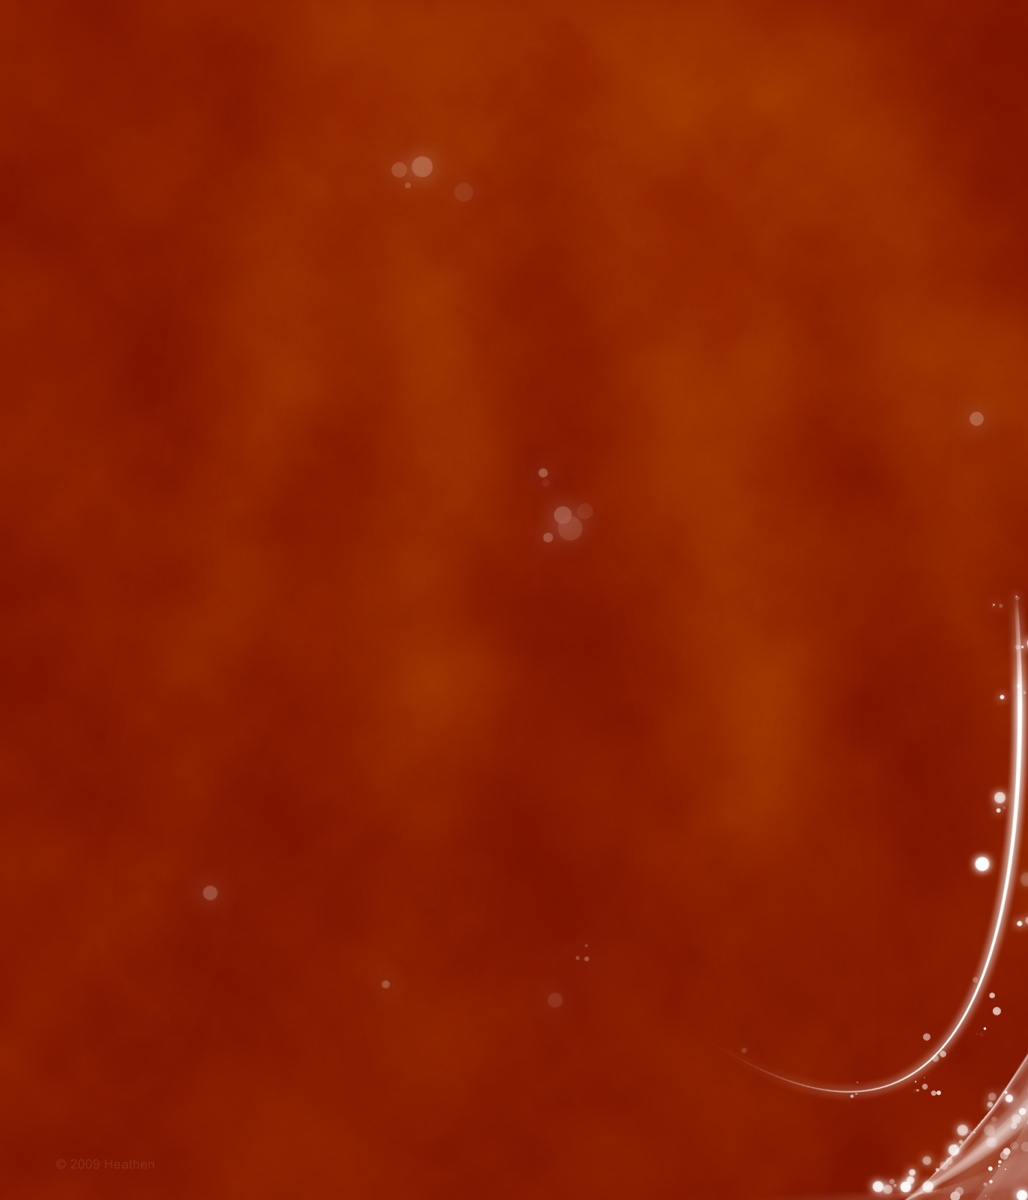
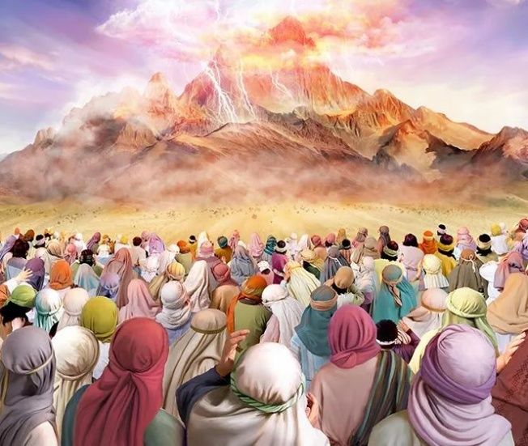
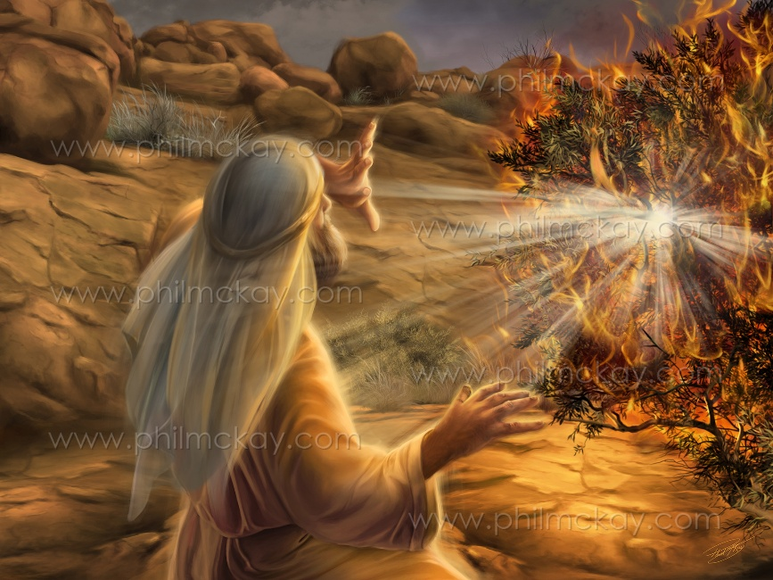
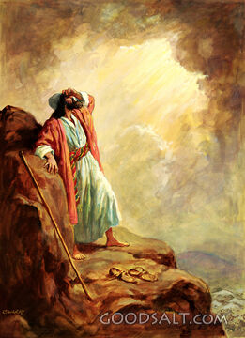
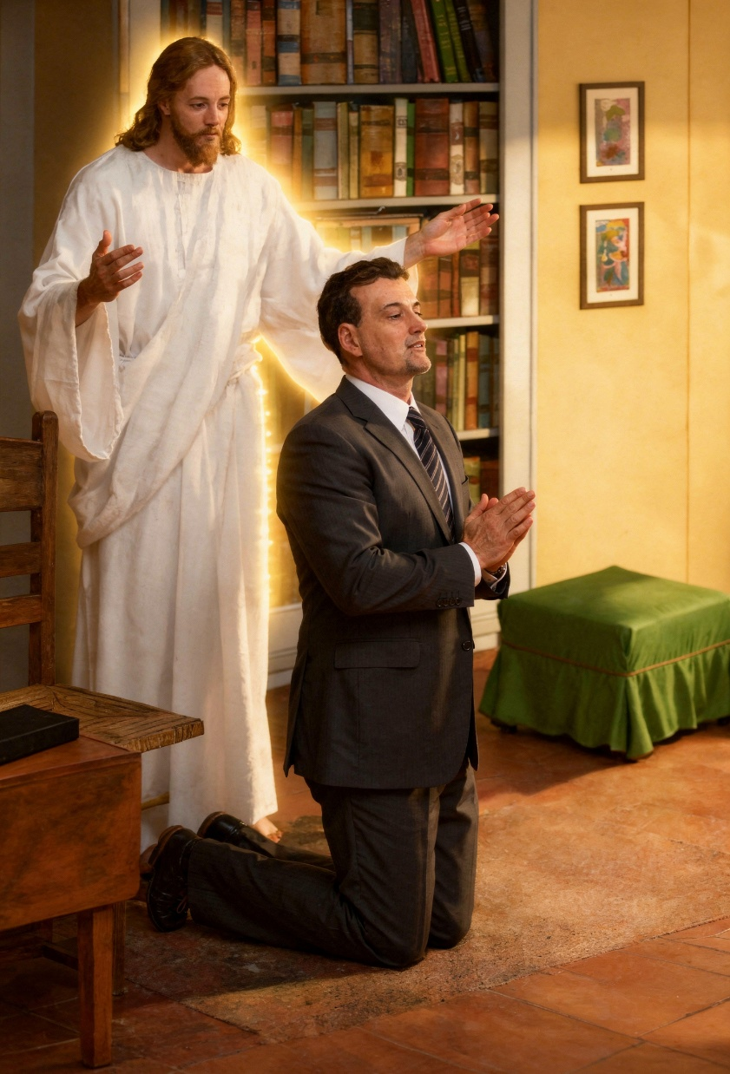
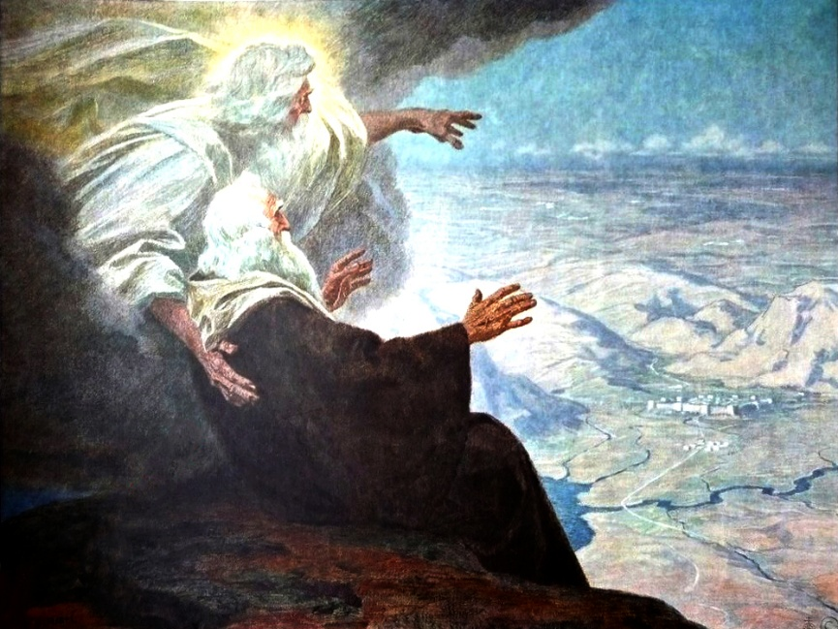
KOALIA HO MAROMAK
“Iha Israel, laiha tan profeta hanesan Moises ne’ebe Nai kunese oin ho oin” (Deuteronomiu 34:10)
Bainhira rona Maromak nia lian koalia husi Sinai, povu husu ba Nia atu labele koalia diretamente ba sira tan, tamba sira tauk mate tamba Nia lian (Ex 20:18-19).
Ida ne’e diferente ho Moises ne’ebe koalia ho Maromak oin ba oin (Deuteronomiu 34:10). Durante tinan 40 (husi aihun ne’ebe lakan to'o nia mate), Moises ho Maromak halo konversa pesoal be-beik (Exodu 33:9-11).
Biblia hakerek kona ba periodu loron haat nulu ne’ebe Maromak fo instrusaun espesifiku ba Moises kona ba konstrusaun tabernakulu no komunika lei oi-oin ba nia. Durante dialogu sira ne'e, Moises mos defende povu iha Maromak nia oin.
Ita la iha privilejiu atu koalia ho Maromak oin ba oin, maibe orasaun mak taka frakeza ida ne'e hodi permite ita atu komunika diretamente ho Nia.

Slide 13



ORASAUN INTERSESAUN
“No Nai sai hirus los ba Arrao atu halakon nia. Nune’e hau halo orasaun mos ba Nai kona ba Arrao iha tempu ne’eba” (Deuteronomiu 9:20)
Orasaun intersesaun mak orasaun ne’ebe ita harohan hodi ema seluk nia naran (Tiago 5:16; Matius 5:44; 1 Timoteu 2:1-4).
Moises intersede ba Maromak iha okaziaun oi-oin no tamba razaun oi-oin:
BA NIA MEMBRU FAMILIA
⁕ Ba Arrao nia pekadu (Deut. 9:20)
⁕ Ba Miriam nia mur-mura
(Nm. 12:10-13)
BA POVU
⁕ Bainhira sira hamrook
(Ex. 15:24-25)
⁕ Bainhira sira hamlaha
(Nm. 11:11-13)
⁕ Bainhira sira halo sala
(Ex. 32:30-32)
Buat ne’ebe halo Moises harohan hodi ema seluk nia naran?
Ida ne’e mos tenke motiva ita: domin ba sira ne’ebe ita harohan ba.

Slide 14

“Ita mos tenke halo orasaun iha ita nia sirkulu familia nian; no liu-liu, labele haluha ba orasaun privadu, basa nia mak klamar nia moris. Imposivel ba klamar atu buras bainhira orasaun hetan neglijensia. Halo orasaun mesak, ka iha publiku, ka hamutuk ho familia la toʼo. Iha solidaun nia leet, loke ita boot nia klamar ba Maromak nia matan been ne’ebe maka'as. Orasaun segredu tenke rona deit husi Maromak ne’ebe rona orasaun sira. Laiha tilun kuriozu ida mak bele aguenta todan husi pedidu sira ne'e. Iha orasaun privadu, klamar livre husi ambiente influensia sira, livre husi emosaun. Ho nonook, maibe ho laran manas, orasaun sei hasa'e ba Maromak. Midar no dura sei sai influensia ne’ebe mai husi Nia ne’ebe haree iha segredu, ne’ebe nia tilun nakloke ba orasaun ne’ebe mosu husi fuan.
E. G. W. (Dalan ba Kristu, pag. 98)

